Slide 1
Windows内存管理 – 读书活动
王 展
wangzhan.1985@gmail.com
2011.08.09

Slide 2
提纲
内存体系结构
虚拟内存
内存映射文件
堆管理

Slide 3
提纲
内存体系结构
虚拟内存
内存映射文件
堆管理

Slide 4
内存体系结构 (1/2)
进程虚拟地址空间
  内存地址区间，非物理存储器
  进程专有地址空间
虚拟地址空间分区
分 区 | x86 32位 Windows | x64 64位 Windows
空指针赋值分区 | 0x00000000 0x0000FFFF | 0x00000000'00000000 0x00000000'0000FFFF
用户模式分区 | 0x00001000 0x7FFEFFFF | 0x00000000'00010000 0x000007FF'FFFEFFFF
64KB禁入分区 | 0x7FFF0000 0x7FFFFFFF | 0x000007FF'FFFF0000 0x000007FF'FFFFFFFF
内核模式分区 | 0x80000000 0xFFFFFFFF | 0x00000800'00000000 0xFFFFFFFF'FFFFFFFF

Slide 5
虚拟地址空间分区
空指针赋值分区
  无法分配这一地址区间内的虚拟内存
  引发访问违规，帮助程序员捕获对空指针的赋值
用户模式分区
  进程地址空间的驻地，仅能访问自己的区间
  x86是~2GB；x64是~8192GB
64KB禁入分区
  分开用户模式分区和内核模式分区
内核模式分区
  操作系统代码的驻地，线程调度、内存管理等
  所有进程共享，且受保护分区

Slide 6
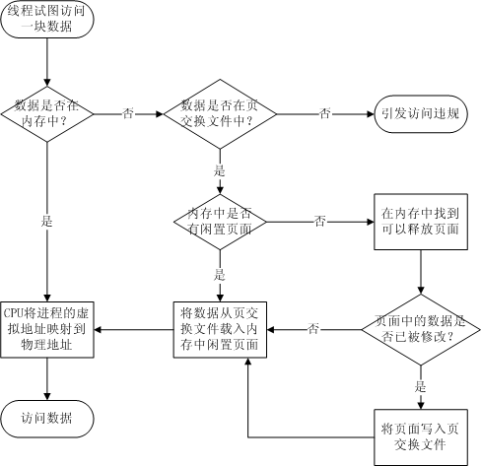
内存体系结构 (1/2)
地址空间区域
  分配区域（预订）
  分配物理存储器（调拨）
    物理内存
    磁盘上的页交换文件
    可执行文件
  释放物理存储器（撤销调拨）

Slide 7
内存体系结构 (2/2)
Microsoft Windows提供三种机制操控内存
  虚拟内存
    适合用来管理大型对象数组或大型结构数组
  内存映射文件
    适合用来管理大型数据流（通常是文件）
    在同一机器上运行的多个进程之间共享数据
  堆
    适合用来管理大量的小型对象

Slide 8
提纲
内存体系结构
虚拟内存
内存映射文件
堆管理

Slide 9
虚拟内存 (1/2)
自主管理地址空间的预订、调拨和撤销
实现一个200行、256列的电子表格
  CELLDATA CellData[200][256]; // 200*256*128B
  内存使用率比较低
  解决方案：
    预订一块可以容纳整个CELLDATA结构的数组，但是不调拨物理存储器
    当用户在某个单元格中输入数据时，会引发访问违规
    调拨足够的物理存储器
    设置DELLDATA
    释放调拨的物理存储器

Slide 10


虚拟内存 (2/2)
VirtualAlloc
  预订地址空间区域 – MEM_RESERVE
  调拨物理存储器 – MEM_COMMIT
VirtualFree
  撤销调拨物理存储器 – MEM_DECOMMIT
  撤销并释放区域 – MEM_RELEASE

Slide 11
提纲
内存体系结构
虚拟内存
内存映射文件
堆管理

Slide 12
内存映射文件
可以像访问内存一样访问磁盘文件，方便用户操作
应用于三种场景
  加载并运行.exe和动态链接库文件
    节省页交换文件的空间和应用程序的启动时间
  访问磁盘上的数据文件
    避免直接对文件IO操作和对文件内存进行缓存
  在同一机器的不同进程之间共享数据

Slide 13
加载并运行可执行文件 (1/2)
加载.exe
  系统创建新的进程内核对象
  系统预订地址空间容纳.exe文件，默认基址是0x00400000
  系统标注地址空间，表明物理存储器来自于磁盘文件
执行.exe
  系统负责换页、缓冲以及高速缓冲操作
  对用户透明

Slide 14
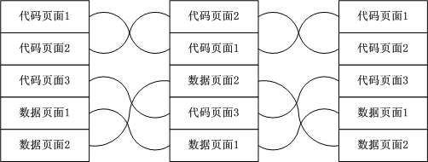
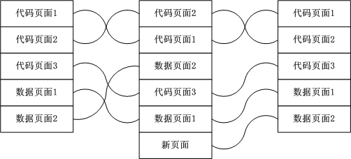
加载并运行可执行文件 (2/2)
默认情况下，.exe和DLL的多个实例间不会共享全局或静态数据
  文件内容是分段的
  Write-Copy

Slide 15
映射数据文件 (1/3)
操作步骤
  创建文件内核对象
  创建文件映射内核对象
  映射文件
  执行相应操作
  取消文件映射
  关闭文件映射内核对象
  关闭文件内核对象

Slide 16
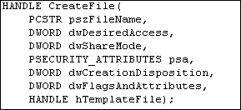
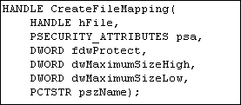
映射数据文件 (2/3)
CreateFile
  创建或打开文件内核对象
CreateFileMapping
  创建或打开文件映射内核对象，告诉系统文件映射的物理存储器位置
  fdwProtect:
    PAGE_READWRITE, PAGE_READONLY等
  dwMaximumSizeHigh和dwMaximumSizeLow
    文件大小的高位和低位
    0则表明在不改变文件大小的情况下访问文件
  pszName
    文件映射对象名称，可用于在不同进程共享对象

Slide 17
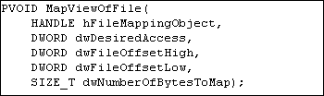

映射数据文件 (3/3)
MapViewOfFile
  预订地址空间区域并调拨物理存储器
  dwFileOffsetHigh和dwFileOffsetLow
    数据文件被映射的第一个字节，是系统分配粒度的整数倍（64KB）
  dwNumberOfBytesToMap
    映射大小
    0表示从偏移量开始映射到文件末尾
UnMapViewOfFile
  撤销数据文件的映射
CloseHandle
  关闭文件映射对象和文件对象

Slide 18
进程间共享
Windows系统保证在同一个文件映射对象的多个视图间保持一致
  一个进程调用CreateFileMapping创建文件映射内核对象
  另一个进程调用CreateFileMapping或OpenFileMapping打开已经存在的文件映射内核对象
以页交换文件为后备存储器
  为了更方便的在进程间共享数据
  在CreateFileMapping时，取参数hFile为INVALID_HANDLE_VALUE
注意事项
  系统允许以同一个数据文件为后备存储器来创建多个文件映射对象
  但是，系统并不保证这些同步的文件映射对象的各个视图是一致的

Slide 19
提纲
内存体系结构
虚拟内存
内存映射文件
堆管理

Slide 20
堆管理 (1/4)
堆
  适合分配大量的小型数据，用于管理链表和树
  物理存储器是页交换文件
优点
  堆不必理会分配粒度和页面边界，由堆管理器负责
缺点
  分配和释放内存块的速度比其他方式慢
  无法对物理存储器的调拨和撤销调拨进行直接控制

Slide 21
堆管理(2/4)
进程有一个默认堆
  默认大小是1MB
  所有线程依次访问默认堆
  默认堆存在于进程的整个生命周期
为什么要使用自己创建堆
  对组件进行保护
  更有效的内存管理
  内存访问局部化
  避免线程同步开销
  快速释放

Slide 22


堆管理(3/4)
HeapCreate
  创建堆
  fdwOptions
    HEAP_NO_SERIALIZE表示非序列化操作，不适应与多线程访问一个堆
  dwMaximumSize
    堆增长到的最大大小
    0表示堆的增长没有上限
HeapAlloc
  从堆中分配内存
    遍历已分配内存链表和闲置内存链表
    找到足够大的闲置内存块
    分配新内存，并将闲置内存块标记为已分配
    将新分配的内存块添加到已分配链表

Slide 23


堆管理(4/4)
HeapReAlloc
  调整内存块的大小
HeapFree
  释放内存块
HeapDestroy
  销毁堆

Slide 24
问题？
谢谢

